Slide 1
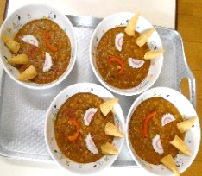
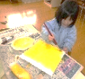
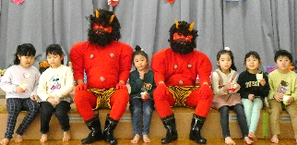
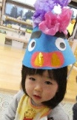
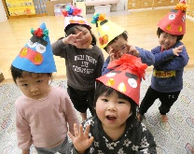
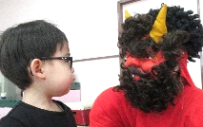
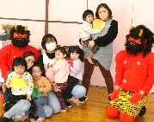
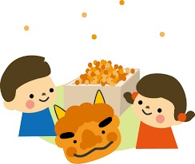
元気いっぱい！
楽しさいっぱい！
黒森保育園
おにだぞ――！！
今日は保育園の豆まき会でした。今年の節分は2月2日ということもあり、朝から「昨日お家で豆まきをしたよ」「鬼来るかな～？」「もし鬼が来たら、豆投げてやるー！」と節分の話題が多く聞かれました。クラスでは、自分だけの鬼を作ったり、鬼のお面をかぶって新聞紙を豆に見立て、豆まきごっこを遊びを楽しんできました。豆まき会ではステージに飾られた鬼のお面をめがけて、元気いっぱい「鬼は外、福は内」と練習していると…山から下りてきた赤鬼が！！「こわい～」と言いながら保育士にしがみついたり、「おにはそと～」と一生懸命豆を投げたりする姿が見られました。今年も健康にすくすく大きくなってね！
＊２月３日（月）…豆まき会
＊２月４日（火）…英語教室
＊２月６日（木）…プール体験(11：00～)
星組さんがクロスラインへ行きます。
＊２月７日（金）…黒小引継ぎ参観10：20～ (黒森小学校の先生が来園します)
＊２月1０日（月）・１７日(月)…体操教室 ★体操パンツ、体操シャツの準備を
お願いします。
＊２月１３日（木）…積木あそび(星組) 星組さんは内靴を持ってきてください。
＊２月１４日（金）…１日入園 新しいお友だちが来てくれます。在園児は、ひと
つ大きいクラスに行って過ごします。
＊２月15日(土)・17日(月)…黒森歌舞伎
山形県無形民俗文化財であり、黒森が誇る「黒森
歌舞伎」です。ぜひ、会場でご覧ください。
＊２月20日（火）…避難訓練、保護者役員会 19：00～
現役員、来年度役員の方、ご参加下さいますようお願いします。
＊２月2１日（金）… 屋台屋さん（星組さんはおにぎり作りとします。エプロン・
三角巾を持って来てください。）
クラスだより発行
＊２月2６日（水）…交通安全教室 10：00～
今回は、修了式です。星組のお家の方のみ参観となります。
＊２月2８日（金）…誕生会
◆ ２月の行事予定 ◆

